Slide 1
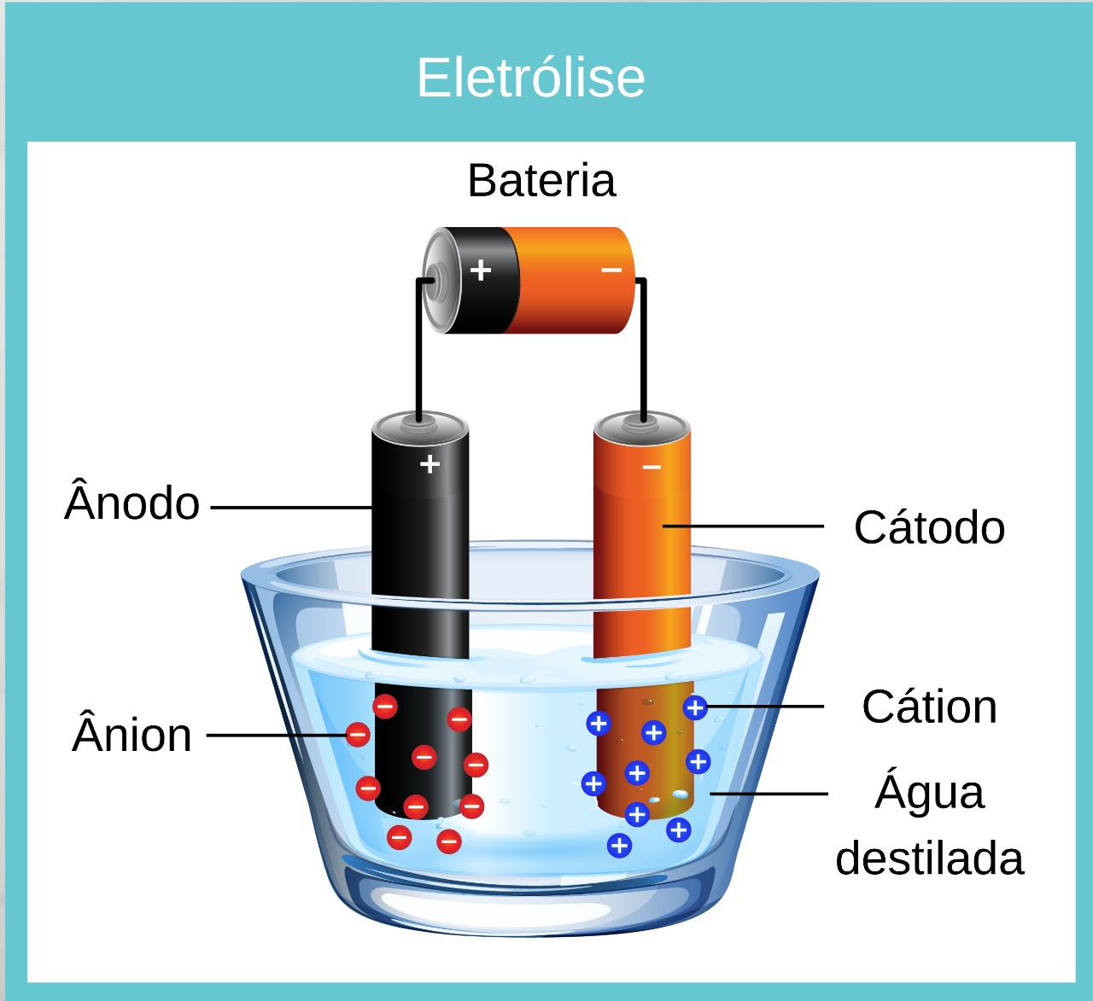
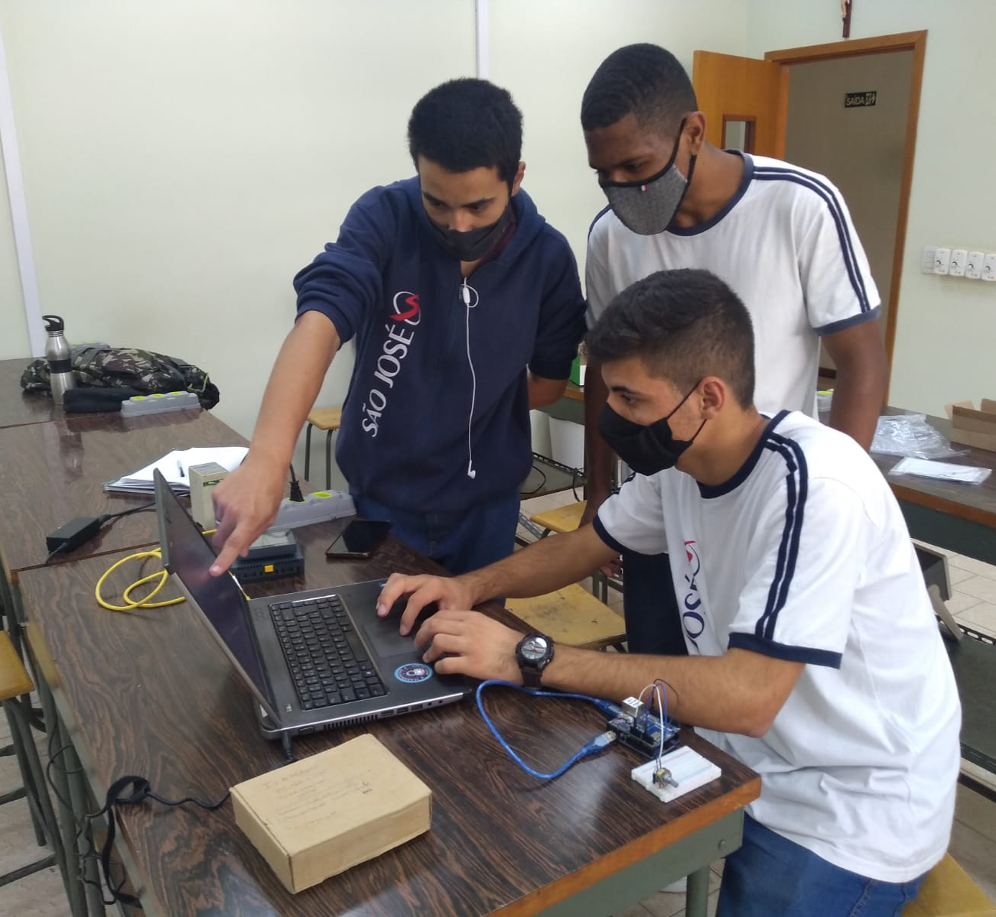
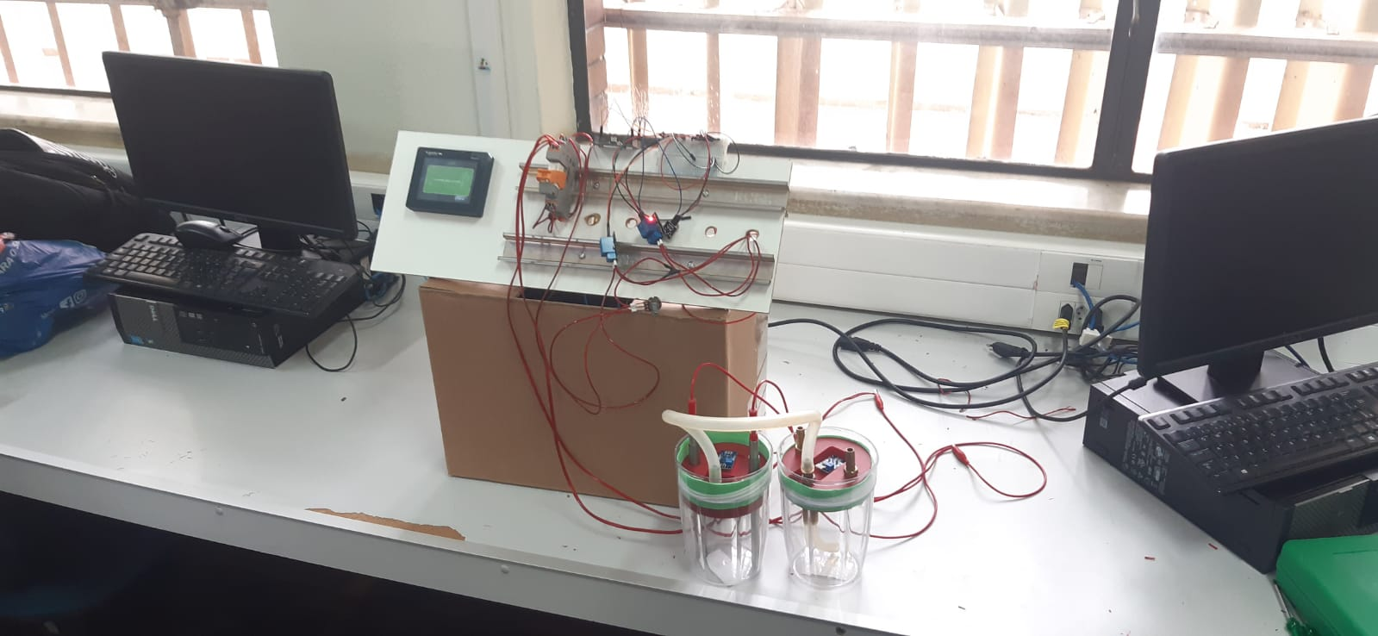
Injeção eletrônica para o controle de dispositivos movidos a hidrogênio
Autores: Cauê C. Zacharias, Kauan G. Apolinario, Yago B. Rego
Orientadores: Daniel R. Mendonça, Geraldo M. F. Jr
INTRODUÇÃO
A inovação tecnológica apresentada é um sistema de injeção eletrônica de precisão para a produção e liberação do Hidrogênio de acordo com a necessidade da fonte consumidora de energia. O diferencial em relação a este estudo já existente é trabalhar com um único controlador capaz de fazer o gerenciamento de uma ou mais células descartando a necessidade do uso do circuito controlador integrado por unidade produtora de Hidrogênio. Deste modo é esperado com esse trabalho, um protótipo desta injeção eletrônica de modo que possa ser verificado a sua eficiência e resultados contribuintes para a sociedade
RESULTADOS
O trabalho ainda está em desenvolvimento. Os resultados até o momento foi a construção das células de hidrogênio necessárias (Montagem mecânica, elétrica e programação do sistema). Foram também realizados a calibração dos sensores envolvidos com o objetivo de levantar dados a respeito do funcionamento do protótipo. A análise preliminar também já foi realizada com o objetivo de verificar funcionamento e ajustes necessários. As primeiras informações obtidas que puderam ser vistas foram a velocidade do desgaste e quantidade de gás produzido em função da concentração do fluido empregado na eletrólise e do tempo de exposição dos eletrodos a ele. Mediante a esse resultado uma forma de amenizar o problema de desgaste, foi o rodizio de polarização dos eletrodos, que contribuiu significativamente para um desgaste uniforme
PROBLEMATIZAÇÃO
O grande problema abordado neste trabalho é o risco do seu uso por ser um gás altamente explosivo. O uso dele é interessante desde que cuidados sejam tomados em relação a quantidade de produção em função do tempo, a precisão na injeção dele em equipamentos a combustão e também manter a durabilidade e constância dos equipamentos envolvidos na sua produção, em especial os eletrodos e a solução eletrolítica utilizada.
OBJETIVOS
O objetivo geral deste trabalho consiste no desenvolvimento de uma injeção eletrônica não integrada, destinada a dispositivos que possam fazer uso do Hidrogênio como fonte energética.
METODOLOGIA
O projeto foi desenvolvido em cinco etapas: a construção das células utilizadas na produção do Hidrogênio. Aqui toda parte mecânica necessária foi projetada, fabricada e montada; a parte elétrica do projeto, onde foram feitas consultas a Datasheets para o dimensionamento correto de componentes necessários para funcionamento da parte mecânica. Os testes e ajustes primários fizeram parte da terceira etapa do projeto. Foram verificados os primeiros comportamentos relacionados ao funcionamento das unidades produtoras de hidrogênio, detectando eventuais falhas, ajustes e melhorias a serem feitas no projeto. Outra etapa, considerada fase 4, foi a automatização do projeto. Toda a parte de hardware e software estão inclusas aqui. Com o protótipo finalizado a última etapa consistiu em realizar os testes secundários. Nesta fase foi possível verificar o comportamento do sistema como um todo.
CONSIDERAÇÕES FINAIS
Ao contrário do esperado enquanto plano, o foco principal deixou de ser a confecção de um único dispositivo controlador capaz de gerenciar uma ou mais células eletrolíticas ao mesmo tempo. Foi criado um único eletrolisador cujo foco principal é a feita da eletrólise de forma eficiente e, através do display gráfico, a exibição das informações pertinentes à célula eletrolítica, a fim de dar maior segurança ao usuário.
REFERÊNCIAS BIBLIOGRÁFICAS
AURORE, R. Blue, green, gray: the colors of hydrogen. Disponível em: <http://www.chem4us.be/blue-green-gray-the-colors-of-hydrogen/>. Acesso em: 10 ago. 2022. EFFECTS of air pollutants on respiratory diseases using estimated values by mathematical modelling of simulation. Revista Ambiente & Água, [S. l.], p. 1-1, 15 abr. 2022. Disponível em: https://www.scielo.br/j/ambiagua/a/9YZTQ5XRsP5JdndFB88hPxK/abstract/?lang=pt. Acesso em: 15 abr. 2022. VARGAS, Reinaldo A. et al. Hidrogênio: O Vetor Energético do Futuro? Faculdade Alfacastelo, Barueri-SP, Brasil, 2006. Disponível em: http://repositorio.ipen.br/bitstream/handle/123456789/13237/15435.pdf. Acesso em: 21 mar. 2022.

